Slide 1
Презентация к уроку окружающий мир по теме «Как сохранить богатства природы» 3 класс УМК «Перспектива»
Муниципальное бюджетное общеобразовательное учреждение
Малобугульминская средняя общеобразовательная школа
Бугульминского муниципального района Республики Татарстан
Автор: Анисимова
Татьяна Юрьевна учитель начальных классов

Slide 2
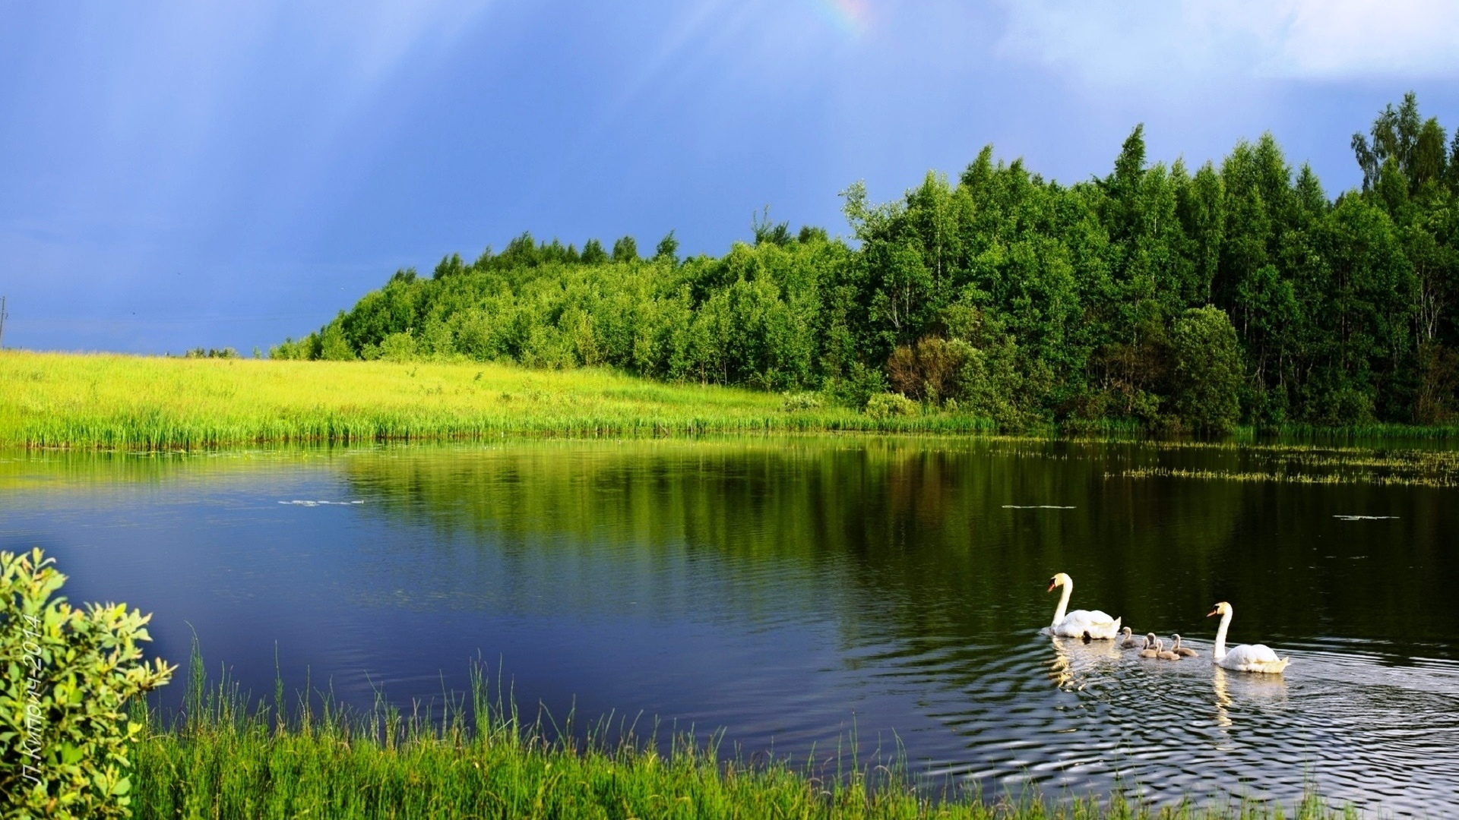
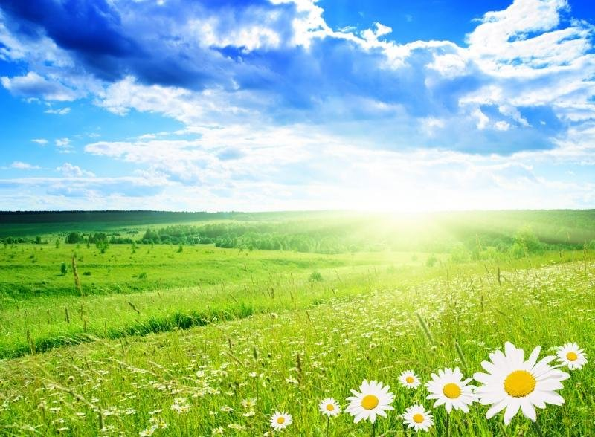
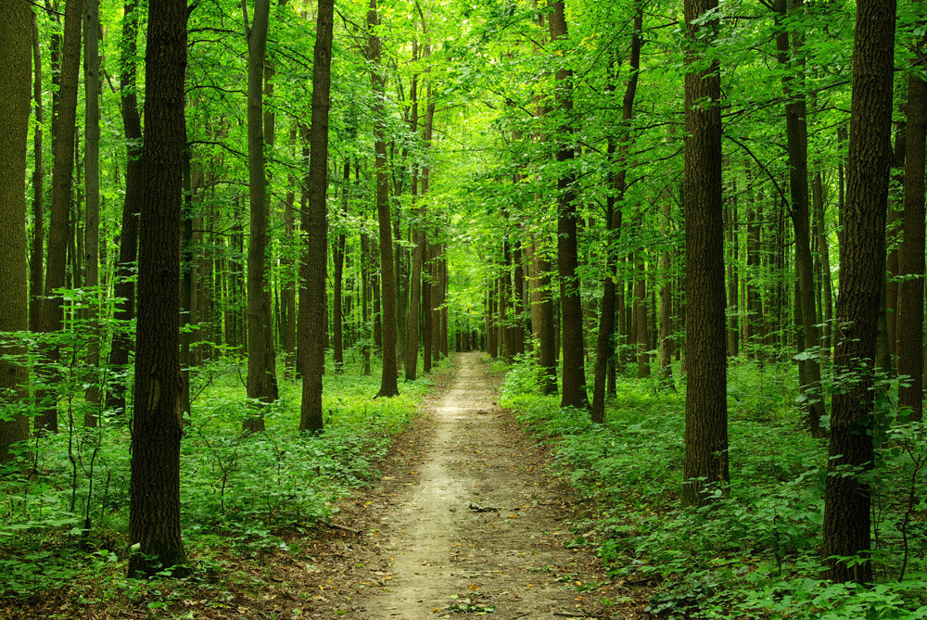

Slide 3
1 вариант
1.Главные растения на лугу:
А) мхи Б) травы В) кустарники Г) деревья
2.Какие растения образуют верхний ярус в лесу?
А) деревья Б) кустарники В) травы
3. Отметь лишнего зверька, который не живёт на лугу.
А) крот Б) кабан В) полёвка Г) ящерица
4. Кого называют санитаром водоёма?
А) прудовика Б) рака В) цаплю
5. У каких растений корни прикрепляются ко дну водоёма, а широкие листья плавают на поверхности водоёма? А) кувшинка Б) ряска В) рогоз, камыш, тростник, стрелолист
2 вариант
1.Отметь лишнюю птицу, которая не живёт на лугу.
А) коростель Б) перепел В) клёст Г) трясогузка
2.Какие растения образуют нижний ярус в лесу?
А) травы Б) кустарники В) мхи, лишайники
3. В болоте обитают:
А) бобры, кулик, журавль Б) ежи, кроты, землеройки
4. Где устраивают гнезда луговые птицы?
А) на кустах Б) на деревьях В) на земле
5. Какое насекомое является санитаром луга?
А) жук-навозник Б) пчела В) бабочка

Slide 4
Ответы
2 вариант
В
В
А
В
А
1 вариант
Б
А
Б
Б
А

Slide 5
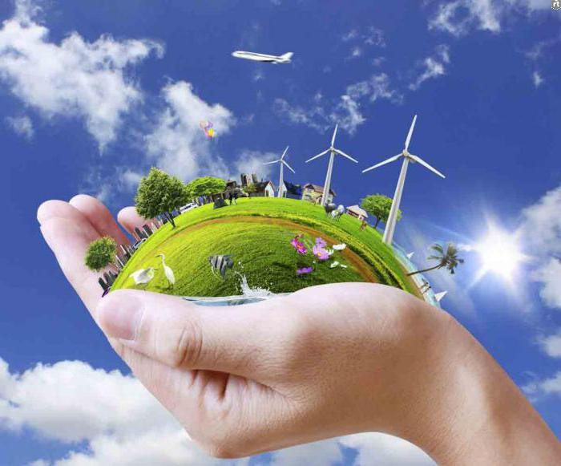

Slide 6
Воздух
Почва
Неживая природа
Вода
Полезные
ископаемые

Slide 7
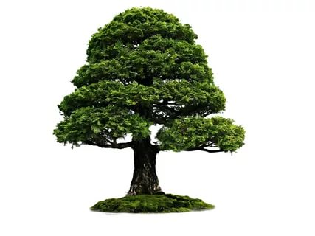
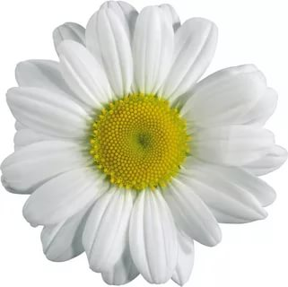
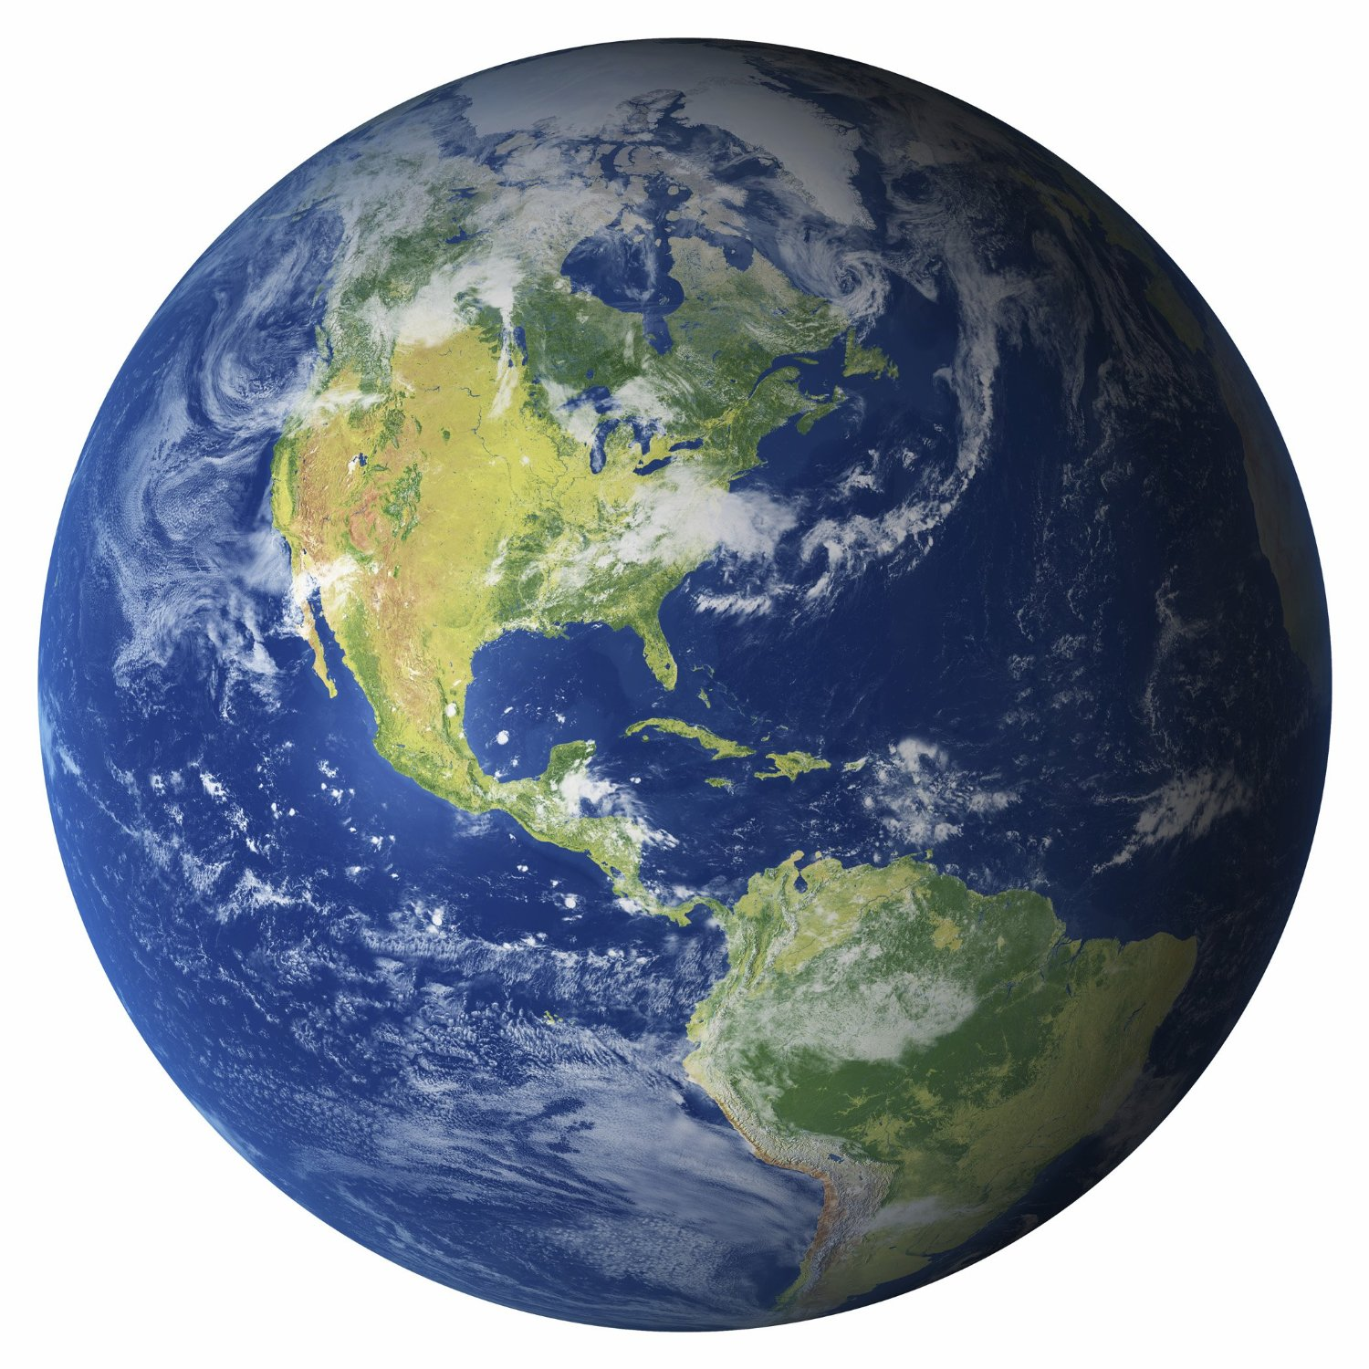
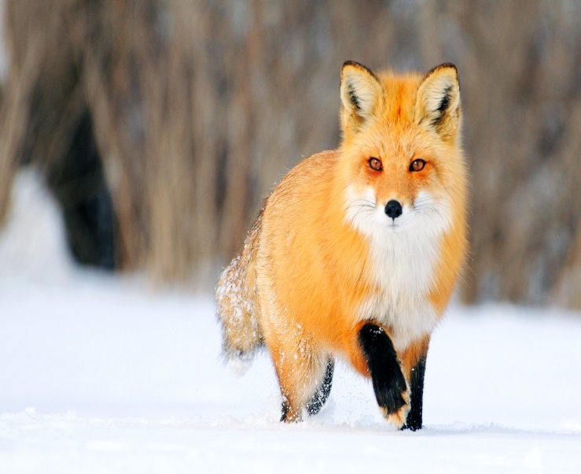
Живая природа

Slide 9
Тема урока:
Как сохранить богатства
природы

Slide 10
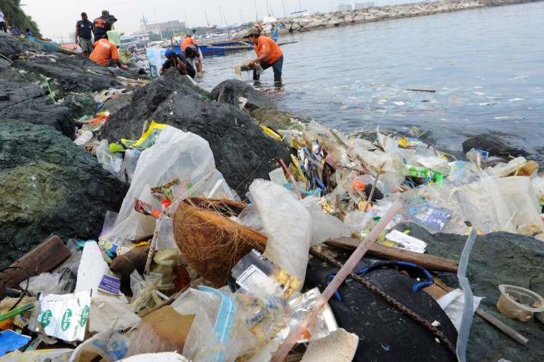
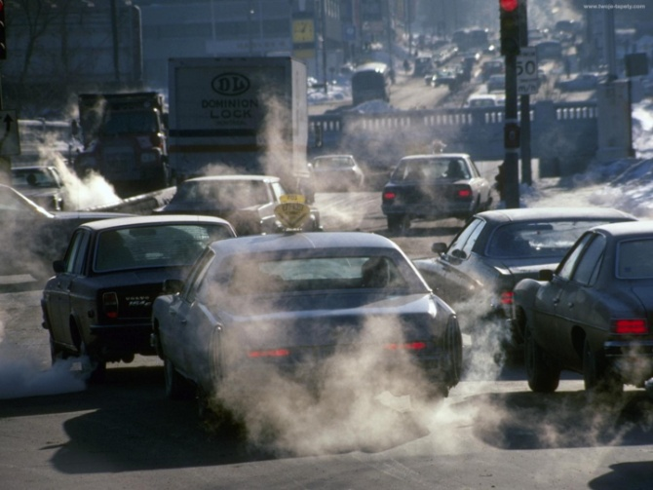
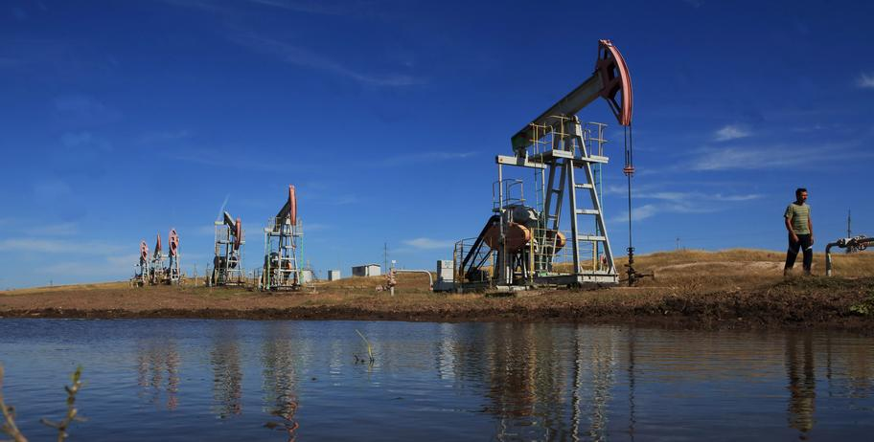
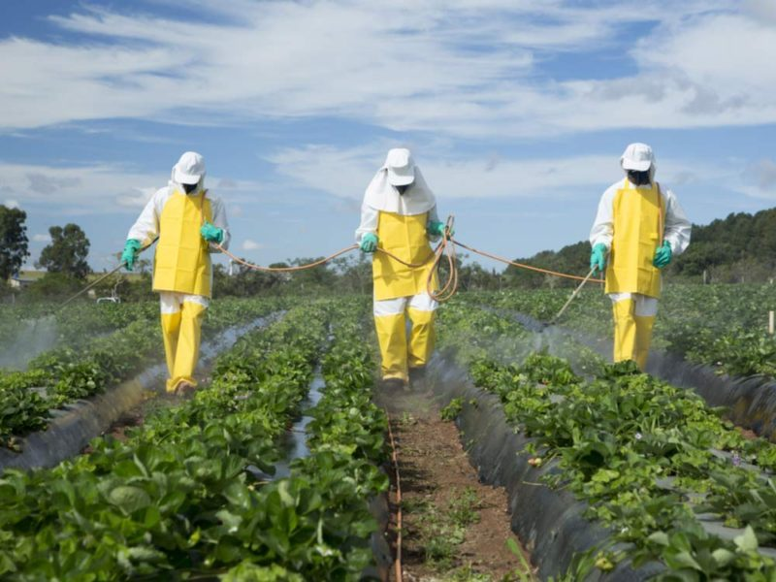
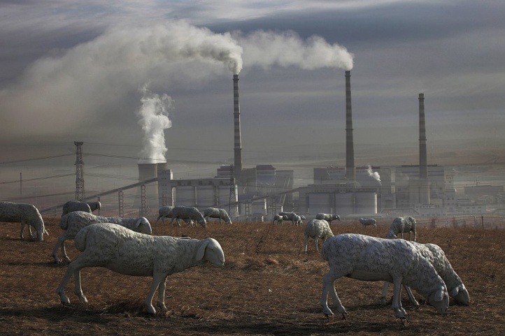
Источники загрязнения

Slide 11
Физминутка

Slide 13
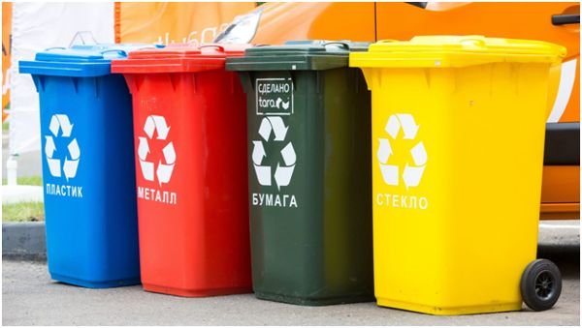

Slide 14
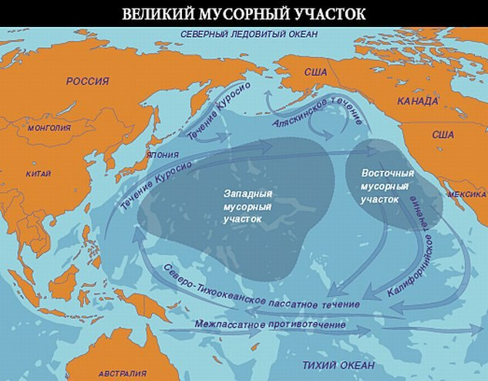
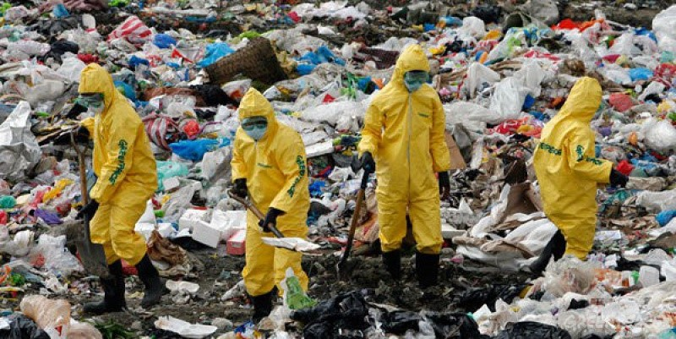
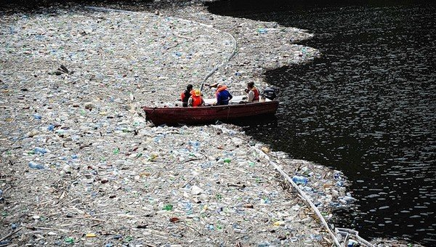
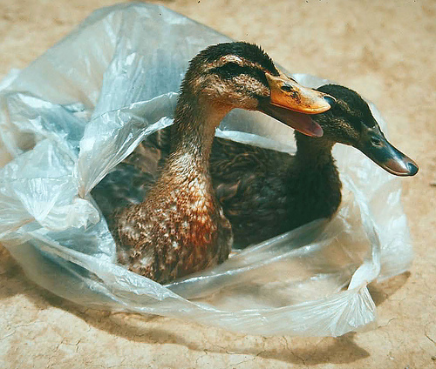
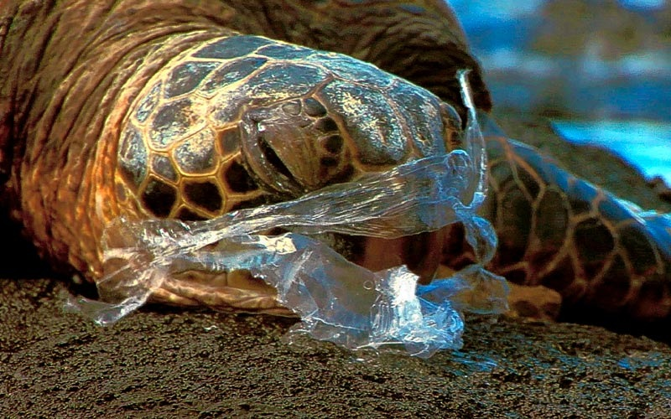
Пластиковый пакет – враг живой природы

Slide 15
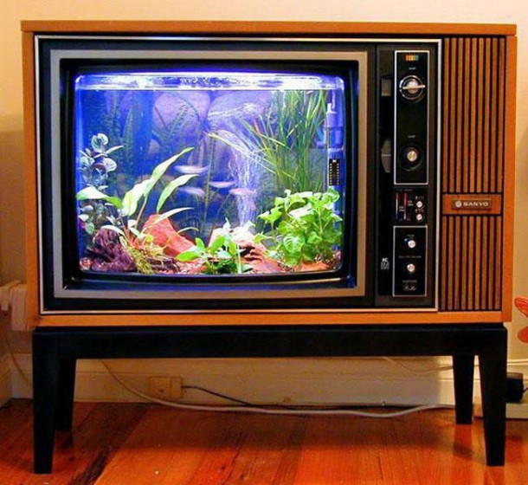

Slide 16
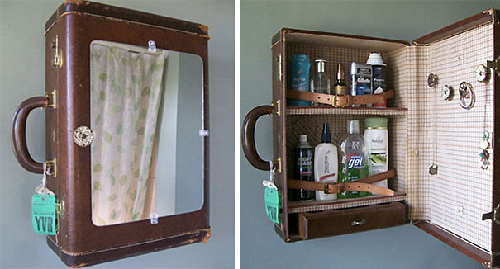

Slide 17
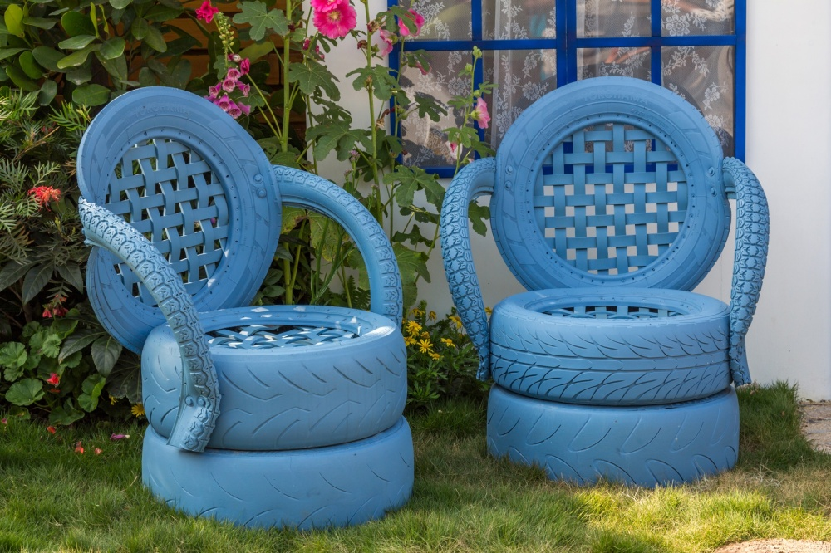

Slide 18
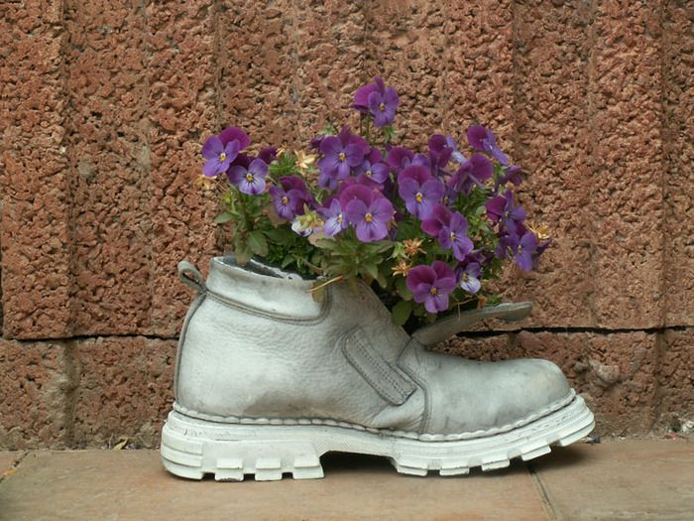

Slide 19
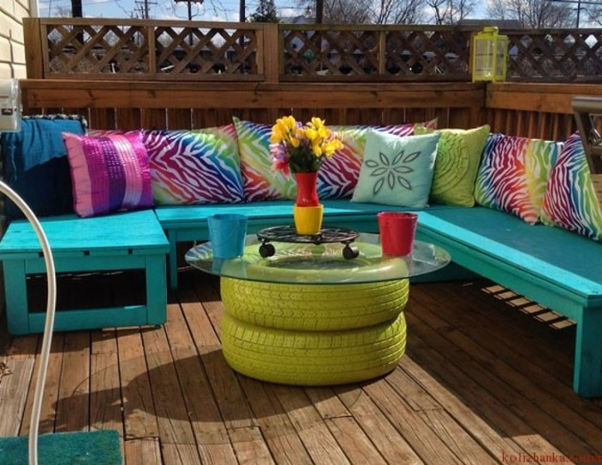

Slide 20
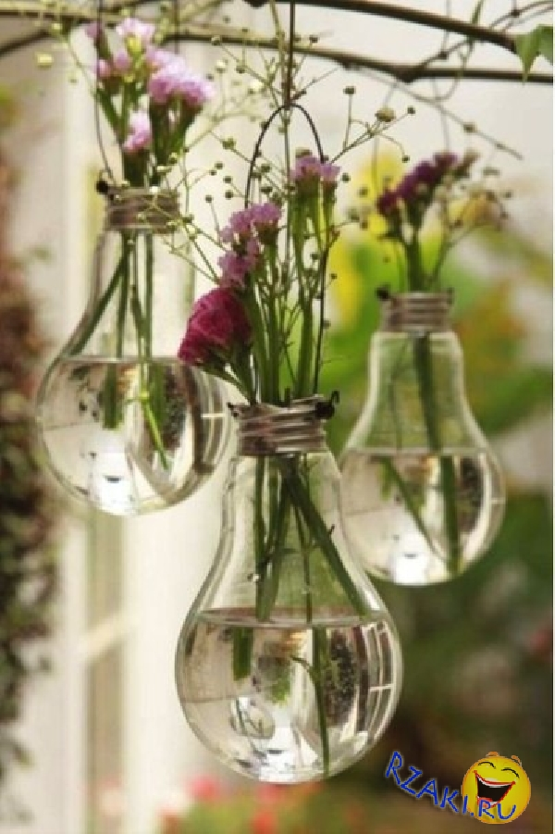

Slide 22
Сегодня на уроке
Я узнал(а) …
Я понял(а) …
Мне было интересно …
Мне было трудно …

